Slide 1
Сериализация и десериализация на Java

Slide 2
Цели:
Изучить что такое сериализация
Изучить что такое десериализация
Изучить что такое интерфейсы маркеры
Изучить что такое интерфейс Serializable
Научиться использовать интерфейс Serializable

Slide 3
Что такое сериализация
Сериализация в Java - это процесс преобразования объекта Java в последовательность байтов, которые могут быть сохранены в файле, переданы по сети или сохранены в памяти для дальнейшего использования.
Десериализация обратный процесс преобразования файла в объект Java.

Slide 4
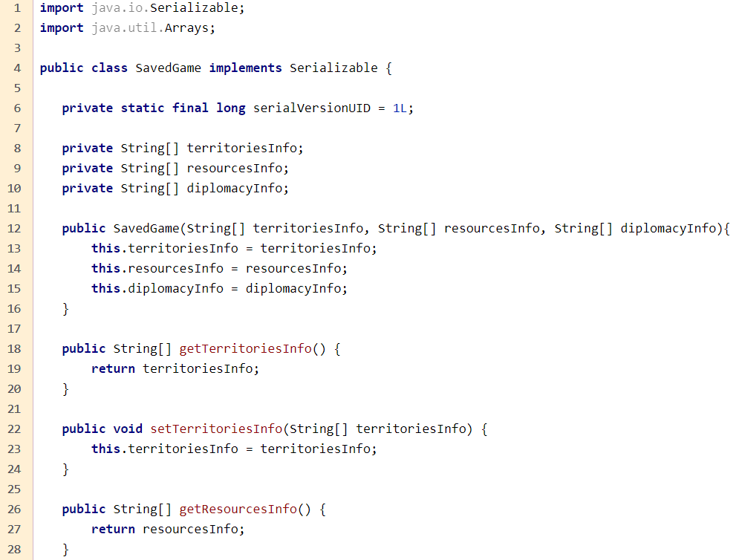
В Java за процессы сериализации отвечает интерфейс Serializable. Этот интерфейс крайне прост: чтобы им пользоваться, не нужно реализовывать ни одного метода!
Напишем класс который будет отвечать за сохранение игры. Наш класс должен реализовывать интерфейс Serializable.

Slide 5
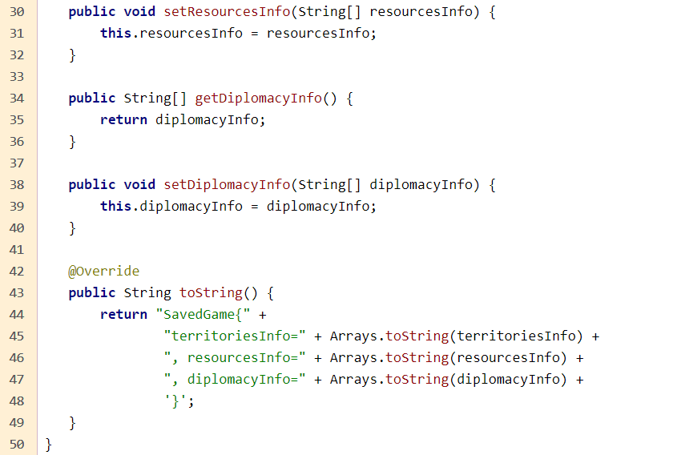

Slide 6
Три массива данных отвечают за информацию о территориях, экономике и дипломатии, а интерфейс Serializable говорит Java-машине: «все ок, если что, объекты этого класса можно сериализовать».

Slide 7
Интерфейсы-маркеры
Это специальные информативные интерфейсы, которые просто помечают наши классы дополнительной информацией, в будущем полезной для Java-машины. Никаких методов, которые нужно было бы имплементировать, у них нет. Так вот, Serializable — один из таких интерфейсов.

Slide 8
Еще один важный момент: переменная
private static final long serialVersionUID
которую мы определили в классе. Зачем она нужна?
Это поле содержит уникальный идентификатор версии сериализованного класса.
Идентификатор версии есть у любого класса, который имплементирует интерфейс Serializable. Он вычисляется по содержимому класса — полям, порядку объявления, методам. И если мы поменяем в нашем классе тип поля и/или количество полей, идентификатор версии моментально изменится. serialVersionUID тоже записывается при сериализации класса.

Slide 9
Когда мы пытаемся провести десериализацию, то есть восстановить объект из набора байт, значение serialVersionUID сравнивается со значением serialVersionUID класса в нашей программе. Если значения не совпадают, будет выброшено исключение java.io.InvalidClassException. Мы увидим пример этого дальше.
Чтобы избежать таких ситуаций, мы просто вручную задаем для нашего класса этот идентификатор версии. В нашем случае он будет равен просто 1 (можешь подставить любое другое понравившееся число).

Slide 10
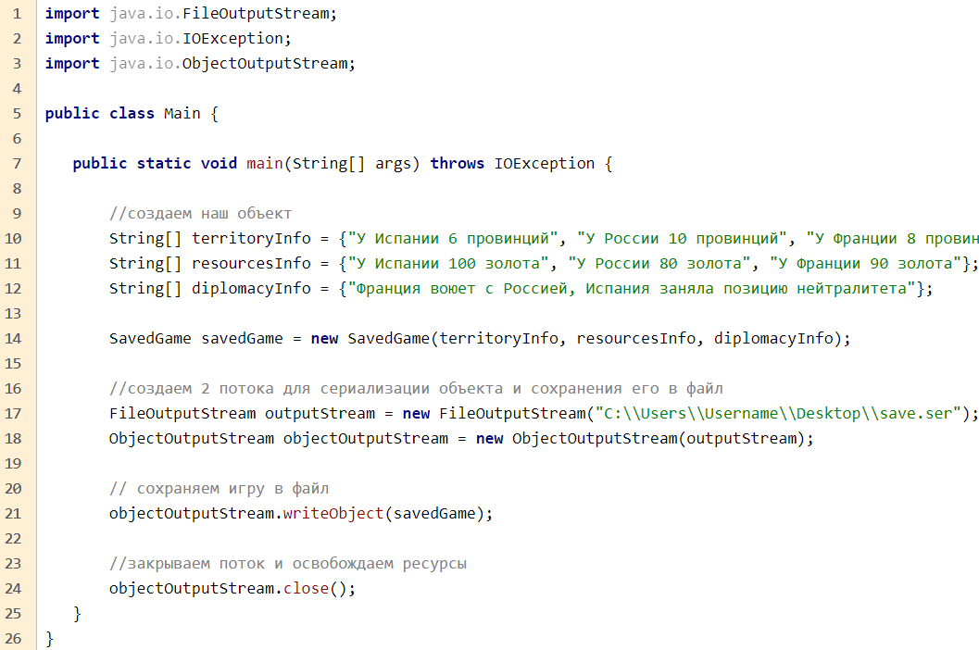
Попробуем сериализовать наш объект SavedGame и посмотреть что получится

Slide 11
В нашей программе, мы создали 2 потока — FileOutputStream и ObjectOutputStream. Первый из них умеет записывать данные в файл, а второй — преобразует объекты в байты.
Создав такую «цепочку» из двух потоков мы выполняем обе задачи: превращаем объект SavedGame в набор байт и сохраняем его в файл с помощью метода writeObject().
Если же мы хотим восстановить наш исходный объект, то есть, загрузиться и продолжит игру с того места, где остановились, нам нужен обратный процесс, десериализация.

Slide 12
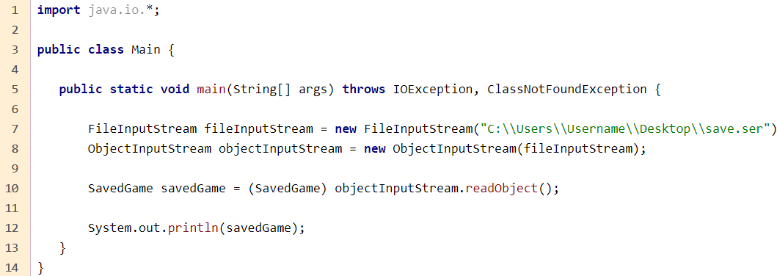
Процесс десериализации

Slide 13
А теперь давай попробуем сделать то же, но уберем из нашего класса SavedGame идентификатор версии.
Не будем переписывать оба наших класса, код в них будет тем же, просто из класса SavedGame уберем private static final long serialVersionUID.
Кстати, мы упустили один важный момент. Понятно, что строки и примитивы сериализуются легко: наверняка в Java есть какие-то встроенные механизмы для этого. Но что, если в нашем serializable-классе есть поля, выраженные не примитивами, а ссылками на другие объекты? Давай, например, создадим отдельные классы TerritoriesInfo, ResourcesInfo и DiplomacyInfo для работы с нашим классом SavedGame.

Slide 14
При сериализации объекта сериализуются все объекты, на которые он ссылается в своих переменных экземпляра. И если те объекты тоже ссылаются на третьи объекты, они тоже сериализуются. И так до бесконечности. Все классы в этой цепочке должны быть Serializable, иначе их невозможно будет сериализовать и будет выброшено исключение.

Slide 15
Это, кстати, в перспективе может создать проблемы. Что делать, например, если часть класса при сериализации нам не нужна? Или, к примеру, класс TerritoryInfo в нашей программе достался нам «по наследству» в составе какой-то библиотеки. При этом он не является Serializable, и мы, соответственно, не можем его менять.
Получается, что и добавить поле TerritoryInfo в наш класс SavedGame мы не можем, ведь тогда весь класс SavedGame станет несериализуемым!

Slide 16
Проблема
Проблемы такого рода решаются в Java при помощи ключевого слова transient. Если добавить к полю класса это ключевое слово — значение этого поля не будет сериализовано.
Давай попробуем сделать одно из полей нашего класса SavedGame transient, после чего сериализуем и восстановим один объект.

Slide 17
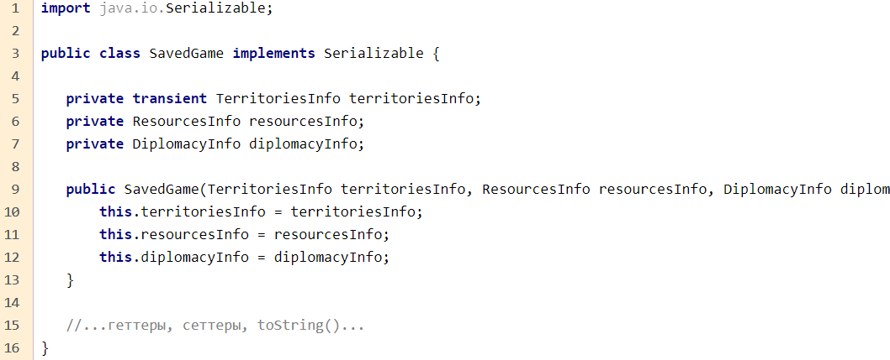

Slide 18
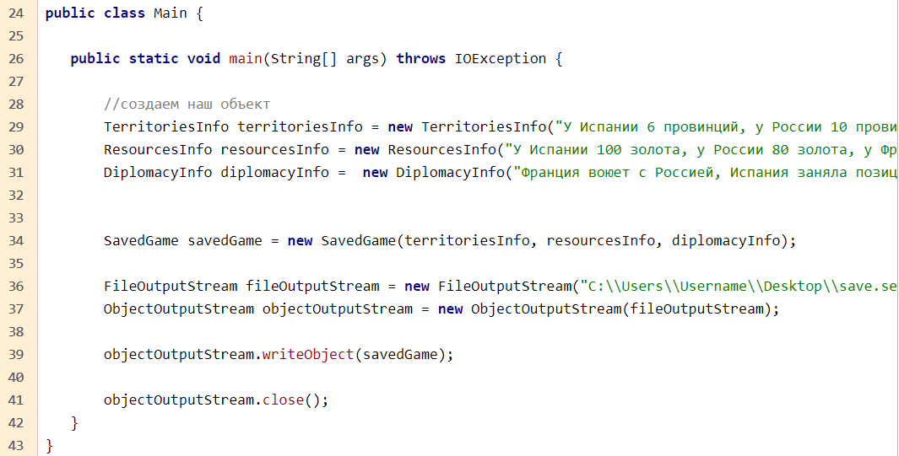

Slide 19
